Slide 1
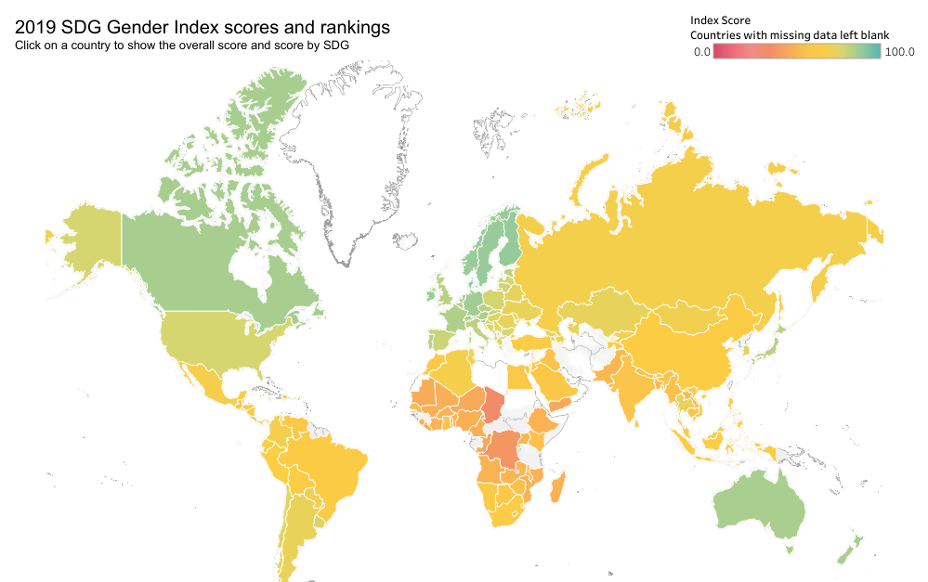
Desigualdad de Género
Milagros Rodriguez (20171932), Carlos Córdova (20171057), Shaska Guevara (20171957)
Introduction
Hipótesis
En junio del 2019, la iniciativa Equal Measures 2030 lanzó un índice de Género en función de los Objetivos de Desarrollo Sostenible. Busca medir el estado de la equidad de género alineados a 14 de los 17 ODS al 2030 en 129 países en temas como la salud, violencia de género, cambio climático, derechos laborales, etc. A partir de este índice crea un ranking entre los países que han alcanzado un mayor estado de paridad de género.
El presente trabajo se basa en una recolección de parte de la data utilizada para armar este índice para poder explicar, en primer lugar, si es que la distribución en el ranking de los países coincide con una hecha a base de pruebas estadísticas de conglomerados. Adicionalmente, buscamos ir más allá del trabajo inicial y ver qué variables dentro del índice pueden tener efectos en el comportamiento de otras.
Metodología
Conclusiones
Regresión
Factorial
Clusters
Referencias

